Slide 1

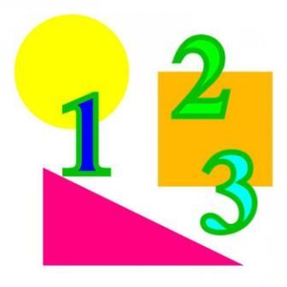
Муниципальное дошкольное образовательное автономное учреждение «Центр развития ребенка – детский сад
№ 116 г. Орска «Ералашка»
Формирование математической грамотности дошкольников посредством игровой деятельности
Воспитатель
Мозжухина Елена Ивановна

Slide 2
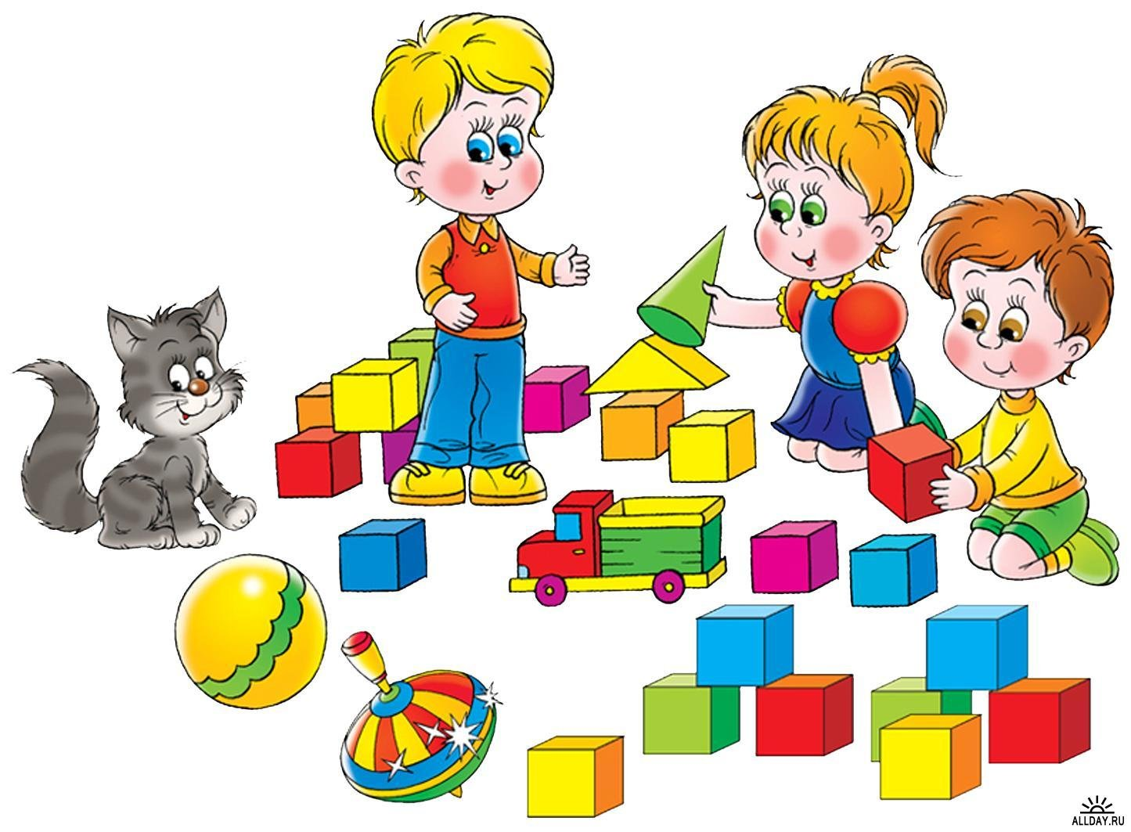
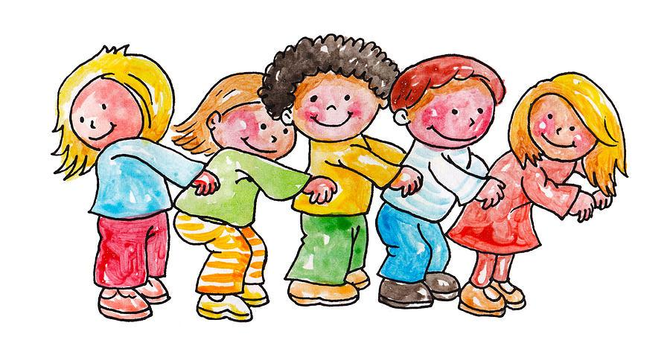
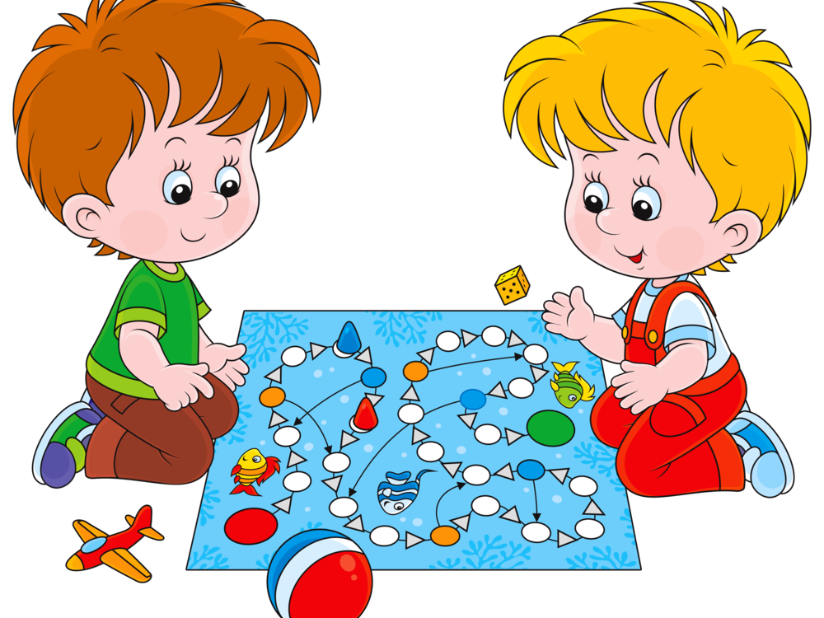
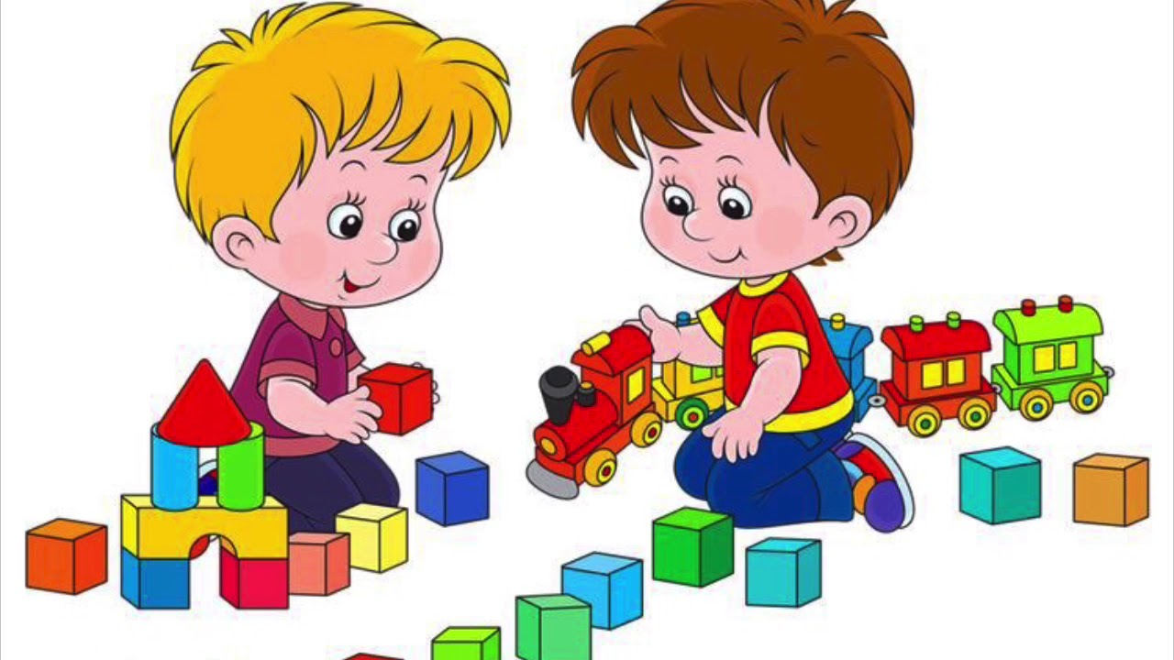
Без игры нет и не может быть полноценного умственного развития. Игра – это огромное светлое окно, через которое в духовный мир ребенка вливается живительный поток представлений, понятий об окружающем мире. Игра – это искра, зажигающая огонек пытливости и любознательности.
(В. А. Сухомлинский)

Slide 3

Математическая грамотность – способность человека определять и понимать роль математики в мире, в котором он живет, высказывать хорошо обоснованные математические суждения и использовать математику так, чтобы удовлетворять в настоящем и будущем потребности, присущие созидательному, заинтересованному и мыслящему гражданину.

Slide 4
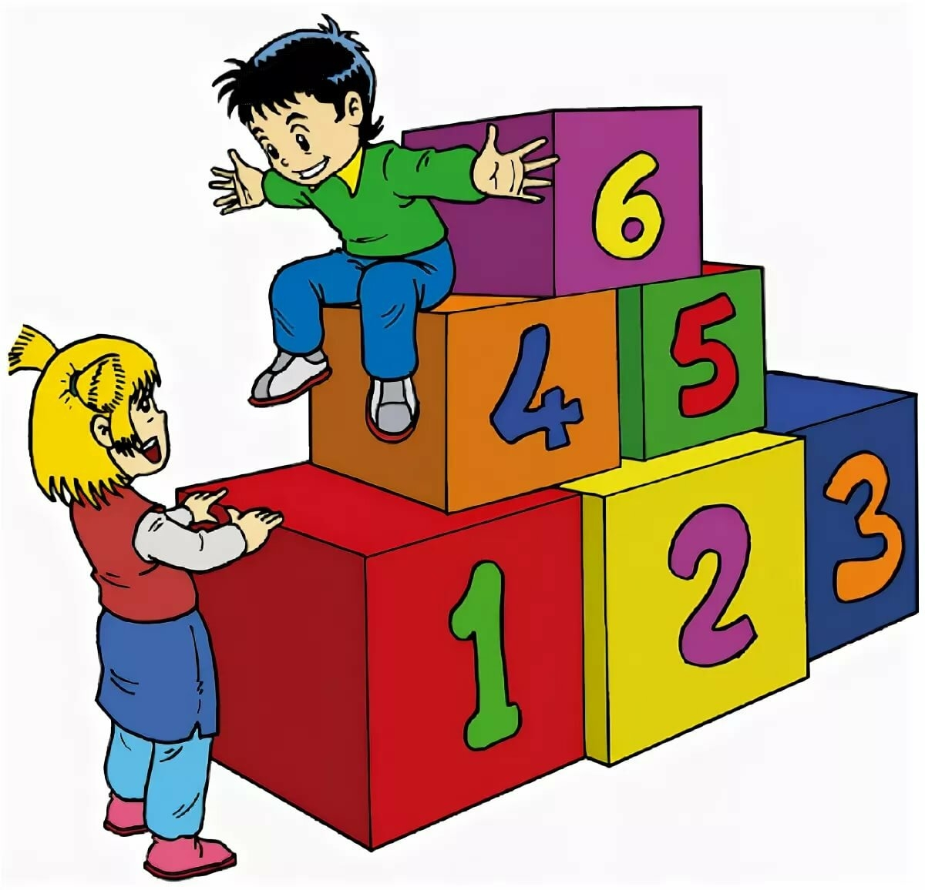
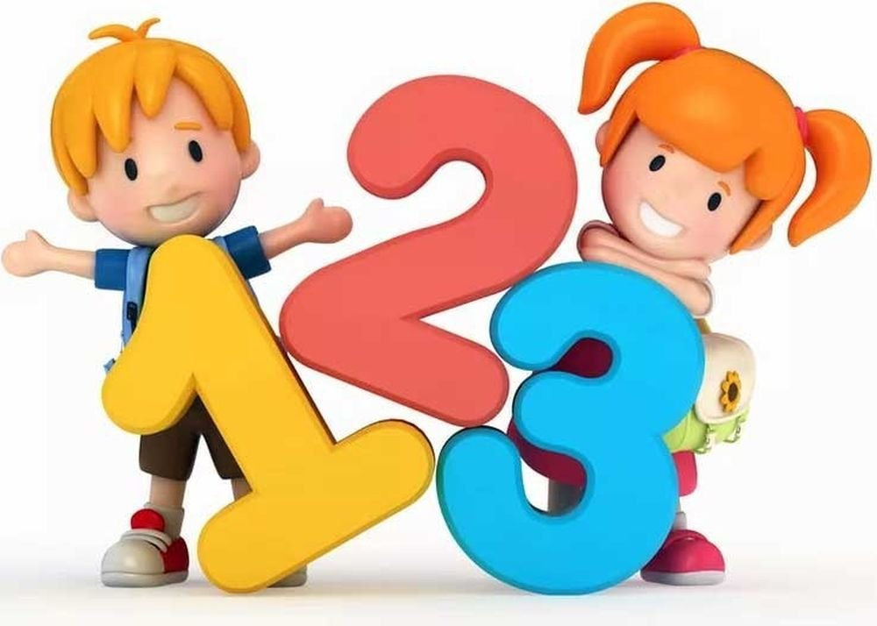
Задачи:
* Создать оптимальные условия для развития математической грамотности детей;
* развивать у ребенка интерес к математике в дошкольном возрасте;
* приобщать к предмету в игровой и занимательной форме.
Цель:
Повышение уровня знаний
педагогов по формированию
математической грамотности
посредством игровой
деятельности.

Slide 5
Актуальность выбранной темы
В математике заложены огромные возможности для развития мышления детей в процессе их обучения с самого раннего возраста.
Развитие умственных способностей детей дошкольного возраста – одна из актуальных проблем современности. Дошкольник с развитым интеллектом быстрее запоминает материал, более уверен в своих силах, лучше подготовлен к школе. Главная форма организации – игра. Игра способствует умственному развитию дошкольника.
Говоря об умственном развитии дошкольника, хотелось показать роль игры как средство формирования математической грамотности у детей дошкольного возраста.
Игры с математическим содержанием развивают логическое мышление, познавательные интересы, творческие способности, речь, воспитывают самостоятельность, инициативу, настойчивость в достижении цели, преодолении трудностей.

Slide 6
Пути реализации работы по формированию математической грамотности посредством игровой деятельности
Приёмы формирования математической грамотности посредством игровой деятельности
1. Совместная деятельность воспитателя и детей.
2. Самостоятельная деятельность детей в игровой деятельности в центрах активности.
Повышение профессионального уровня | Создание условий в группе | Повышение педагогической грамотности родителей | Дети
изучение литературы; создание картотеки математических игр. | картотека дидактических игр по математике; картотека пальчиковых игр с математическим содержанием; приобретение книг с математическим содержанием; подбор игрового материала; создание дидактических игр. | консультация для родителей «Роль родителей в формировании математической грамотности детей» буклет «Математические игры с ребенком дома» памятки «Пальчиковые игры», «Как играть дома». | рассматривание книг с математическим содержанием; обыгрывание пальчиковых игр с математическим содержанием; организация игр и занятий; развлечения, досуги.

Slide 7
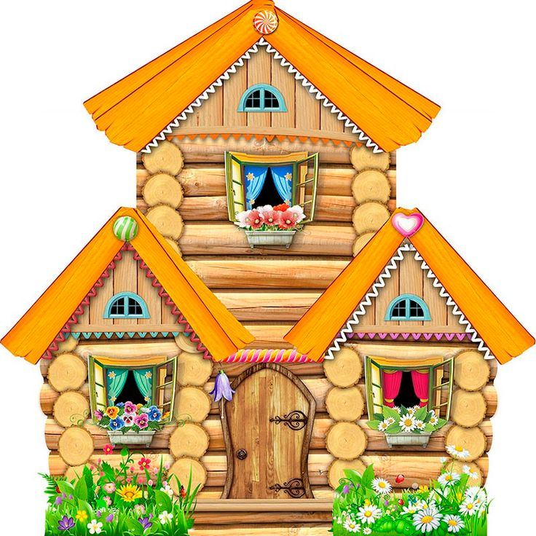
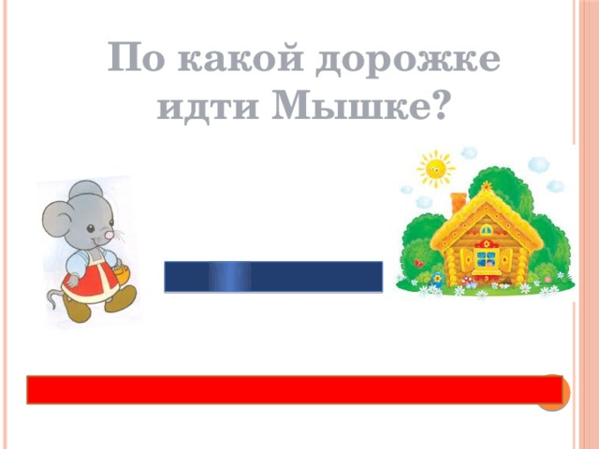
Играя, занимаемся математикой
1. Сказки и математика
Каждую сказку можно попробовать наполнить математическим содержанием, включая задания для героев посредством дидактических игр.
- В чистом поле вырос дом,
Всех зверюшек спрятал он.
Дом не низок, не высок.
Что за домик?
Бежала мышка по полю, а к теремку вели две дорожки.
Какие? Покажите длинную дорожку, покажите короткую дорожку. Нарисуйте пальчиком в воздухе короткую дорожку, а теперь длинную.

Slide 8
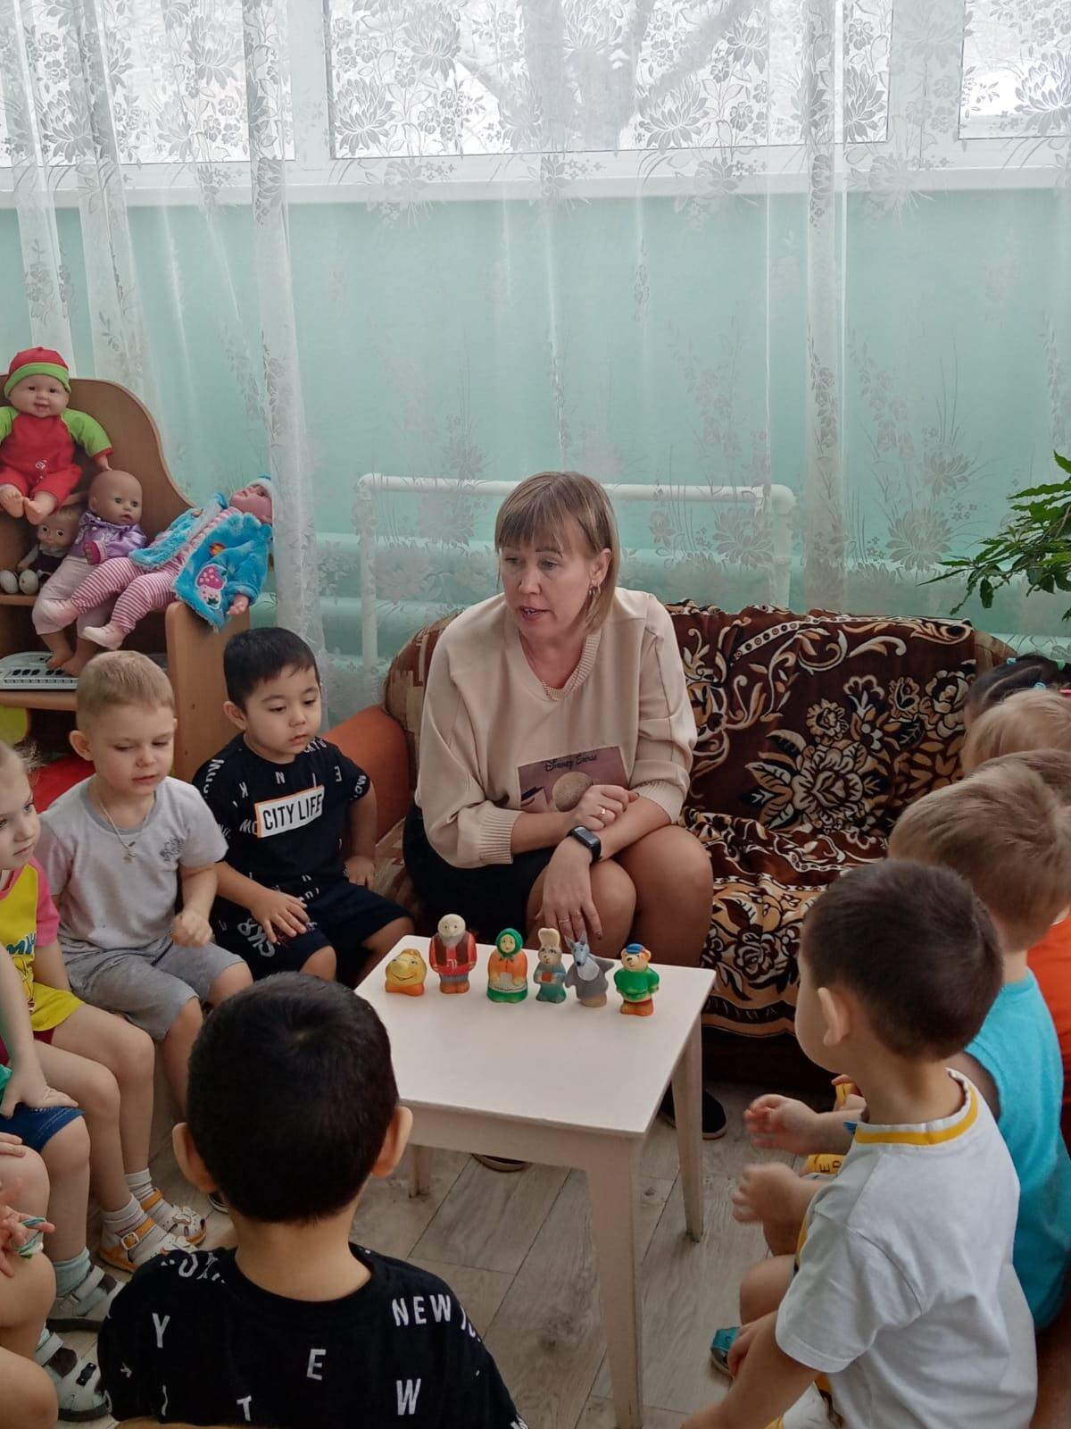
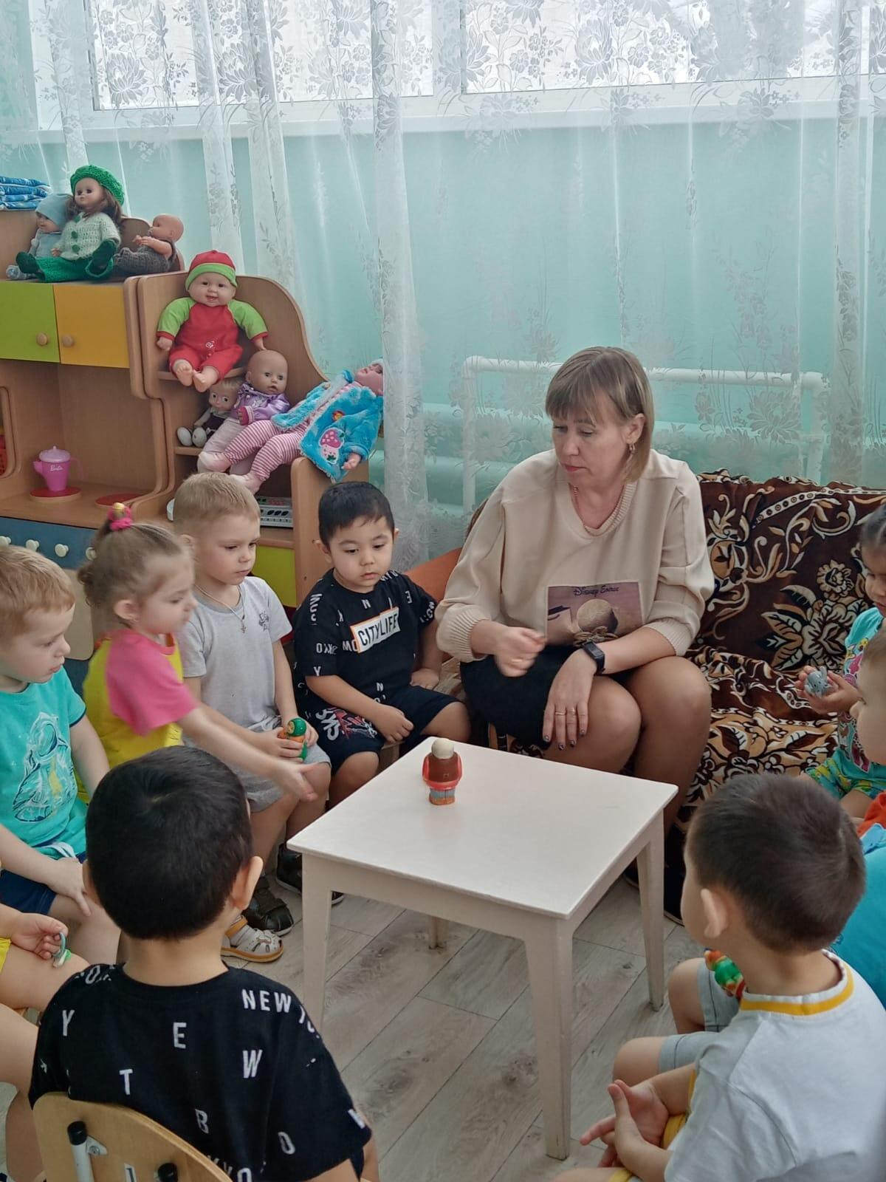
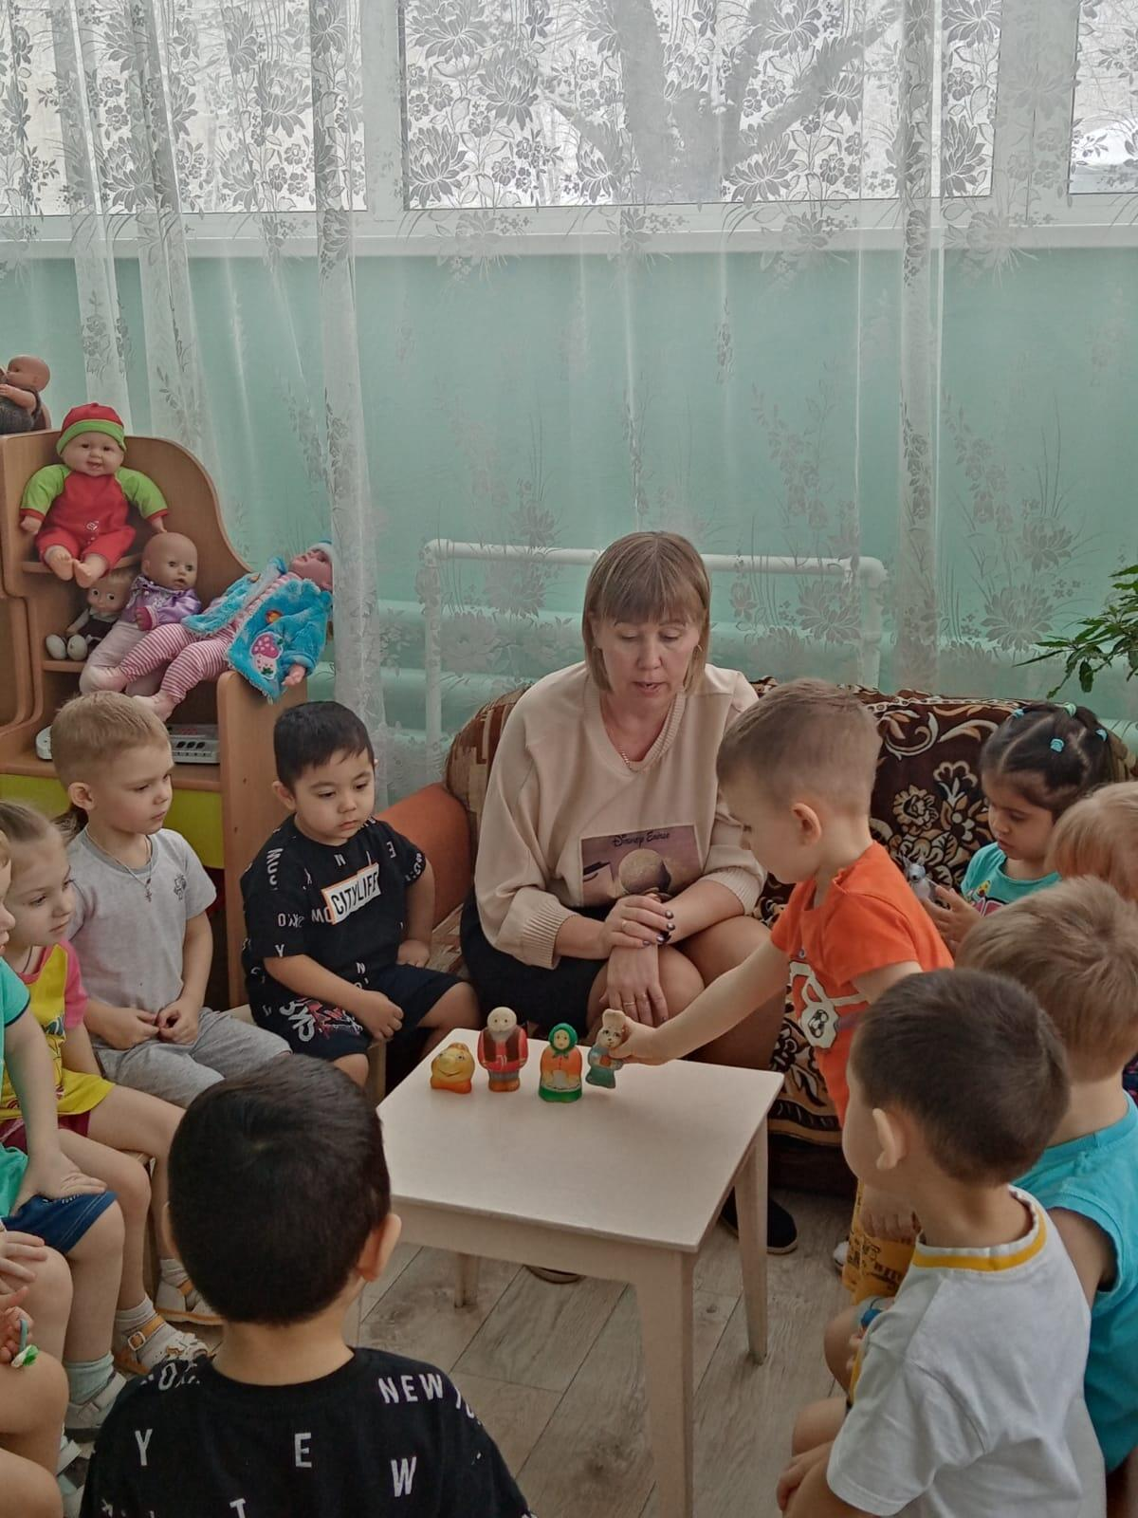
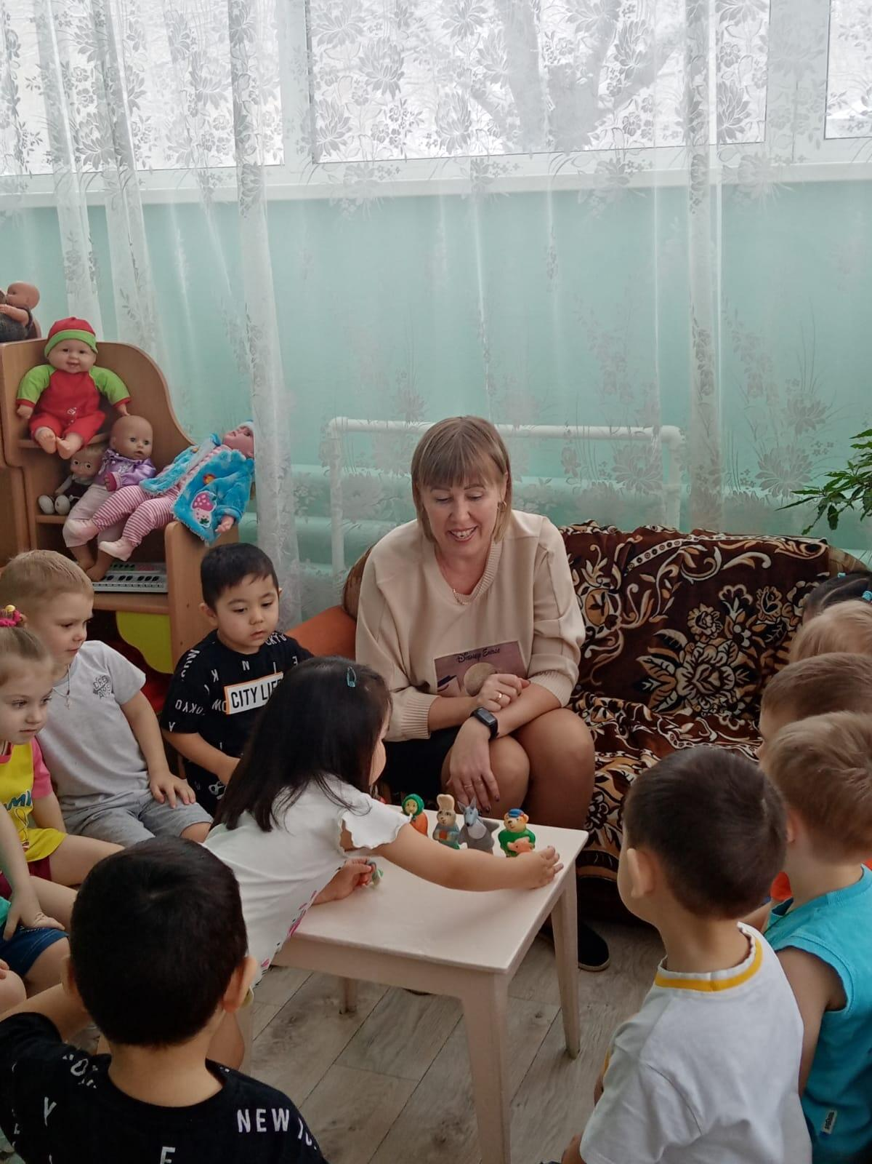
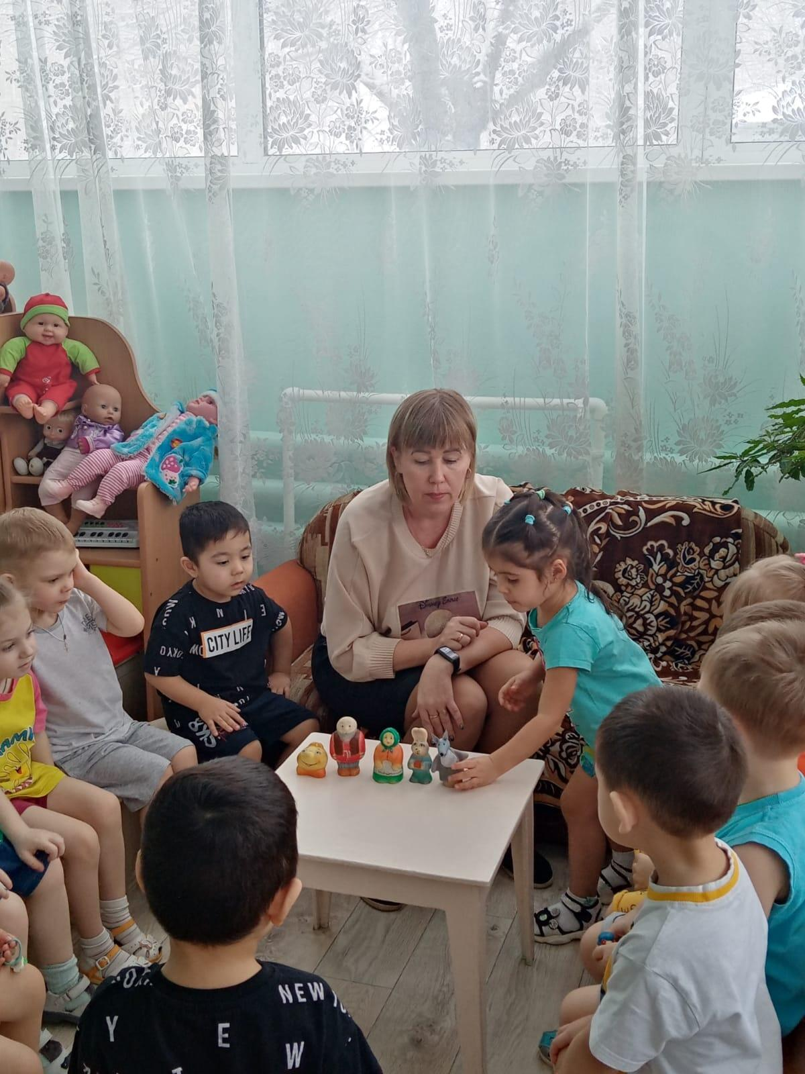
Математическое начало заложено во многих сказках: «Репка», «Три медведя», «Теремок», «Колобок», «Волк и козлята» и др.
Считаем, сравниваем на занятии по сказке «Репка»

Slide 9
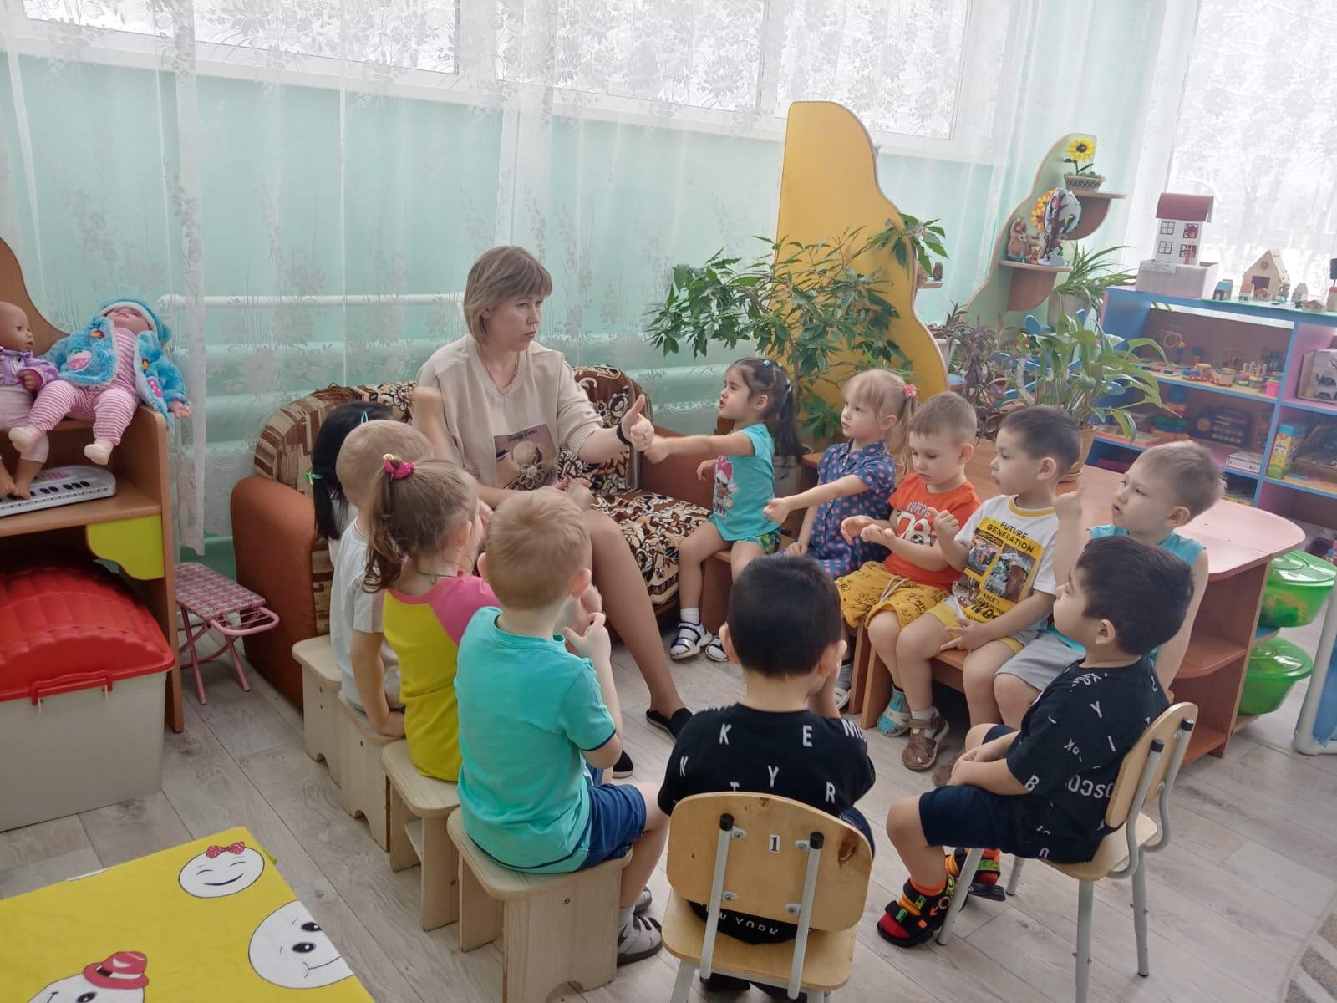
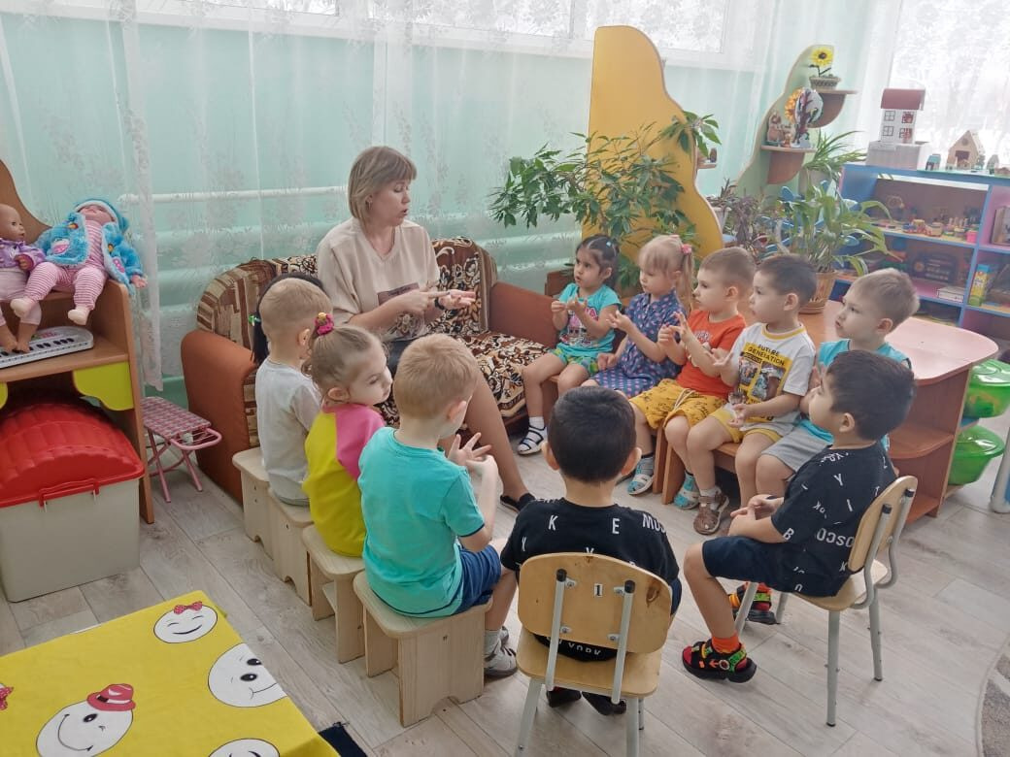
2. Пальчиковые игры с математическим содержанием
Пальчиковые игры математического содержания помогают освоить порядковый счет в увлекательной форме, выучить названия пальцев, ориентироваться в счете в пределах 10, развивают память, внимание, координацию, мелкую моторику, речь.
Пять пальцев
На моей руке пять пальцев,
Пять хватальцев, пять держальцев.
Чтоб строгать и чтоб пилить,
Чтобы брать и чтоб дарить.
Их не трудно сосчитать:
Раз, два, три, четыре, пять!
(Ритмично сжимать и разжимать кулачки.
На счет - поочередно загибать пальчики на обеих руках.)

Slide 10
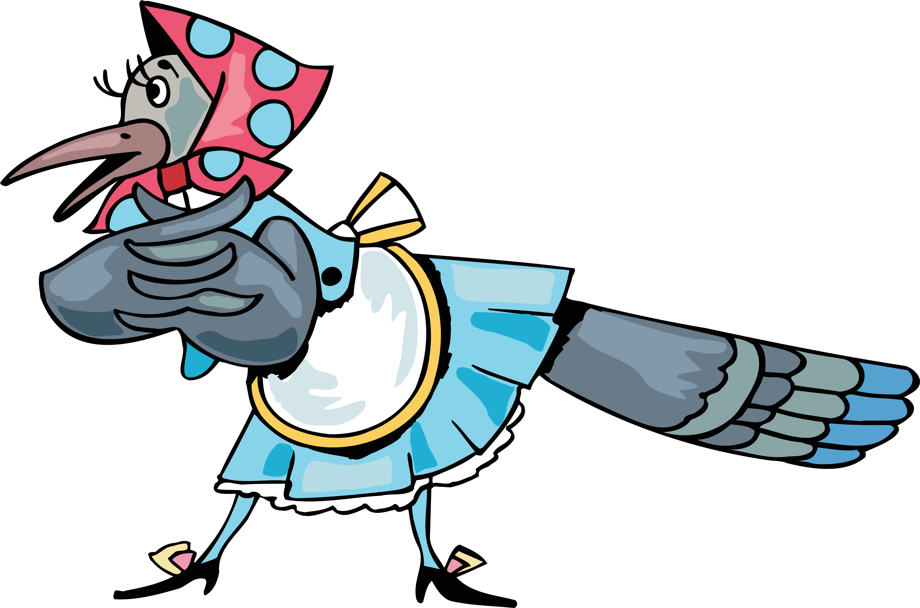

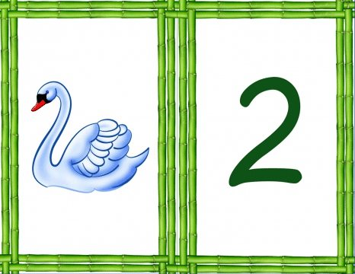
Стихи, загадки, считалки с математическим содержанием
Такие задания не только знакомят с математическим понятиями, но и развивают память, речь, внимание и логическое мышление.
Загадка Считалка
Пять братцев – Один, два, три, четыре, пять,
Всем одно имя. Мы собрались поиграть.
(пальцы) К нам сорока прилетела
И тебе водить велела.
Веселое стихотворение про цифру 2
По воде скользит едва,
Словно лебедь цифра 2.
Шею выгнула дугой,
Гонит волны за собой.

Slide 11

Дидактическая игра – один из основных методов воспитательно-образовательной работы. В дидактических играх ребенок наблюдает, сравнивает, сопоставляет, классифицирует предметы по тем или иным признакам. При этом у детей развивается произвольная память и внимание.
Поиграем
«Три квадрата»
Цель: научить детей соотносить по величине три предмета и обозначить их отношения словами: «большой», «маленький», «средний», «самый большой», «самый маленький».
Игровое действие. Воспитатель показывает три квадрат, называет: это большой квадрат, этот поменьше, этот маленький. Дети также показывают. Далее предлагает построить башню из этих квадратов. Дети строят по образцу. Воспитатель обращает внимание, как надо выкладывать квадраты: внизу самый большой, наверху самый маленький.

Slide 12
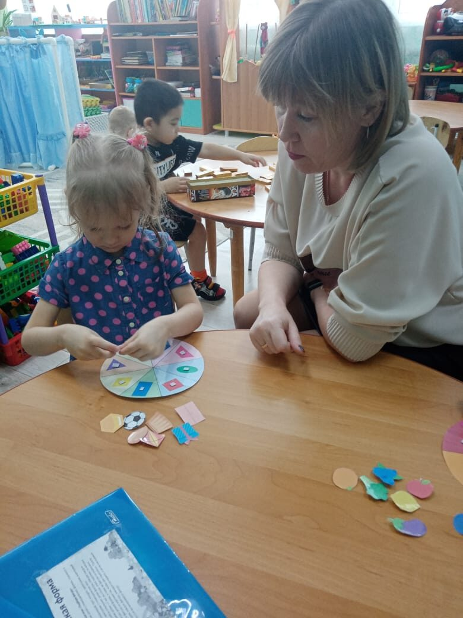
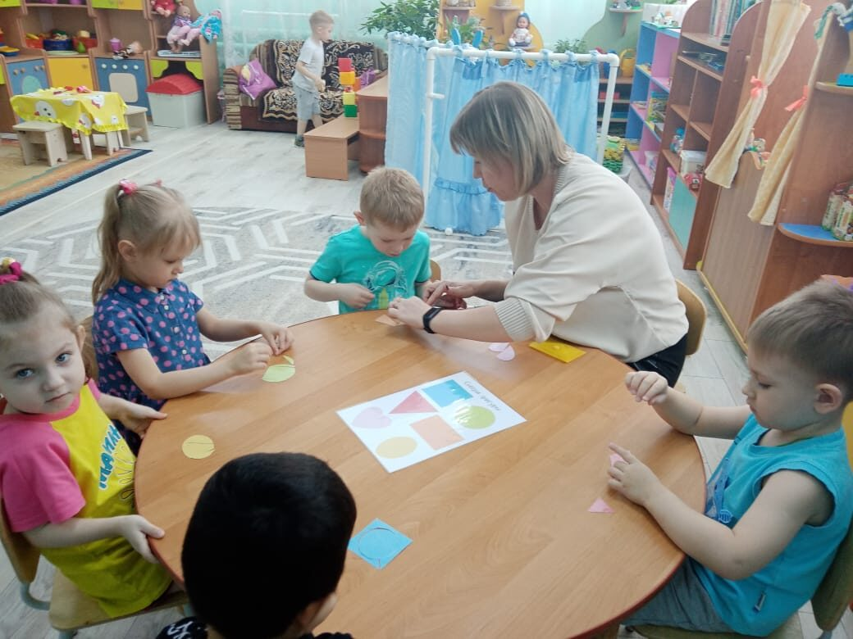
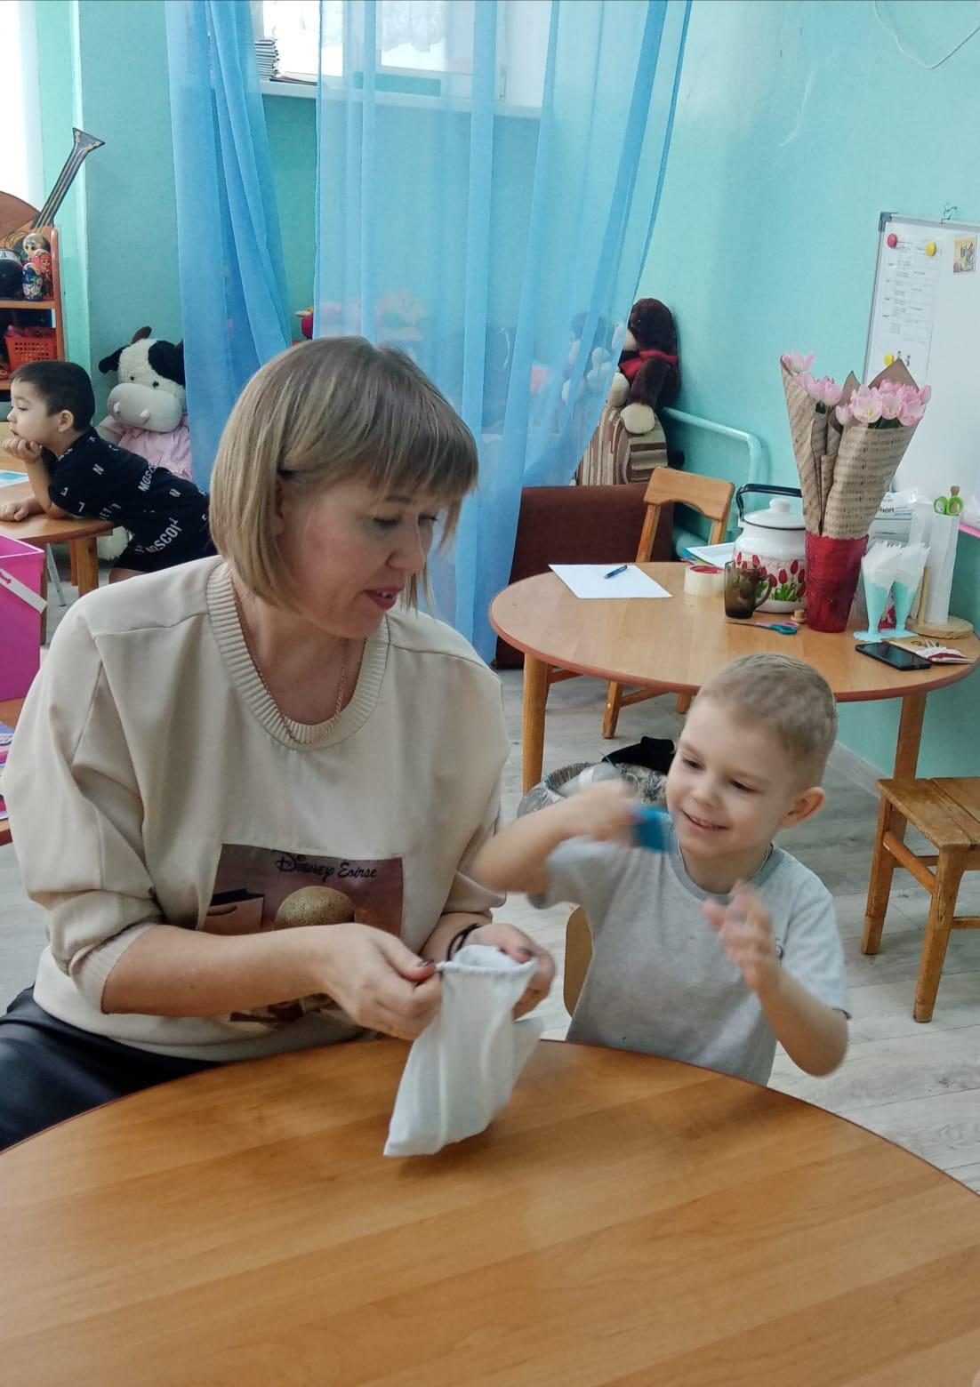
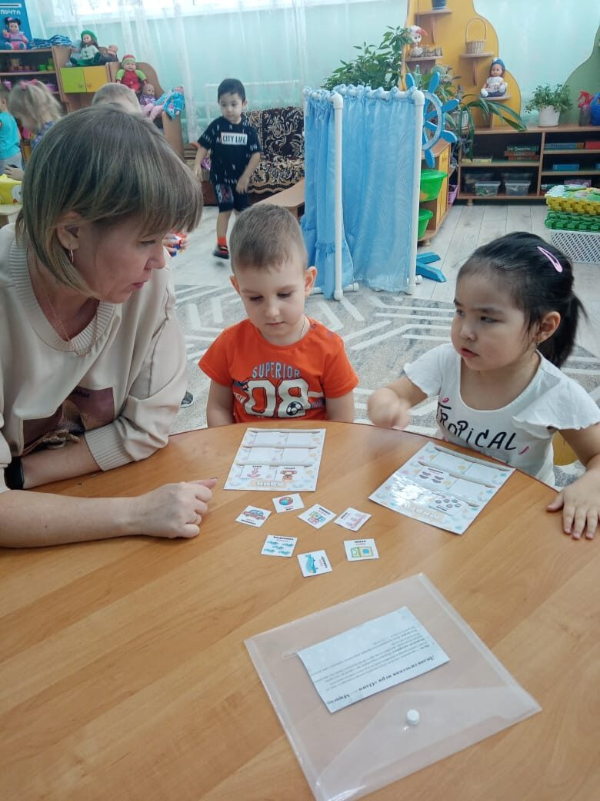
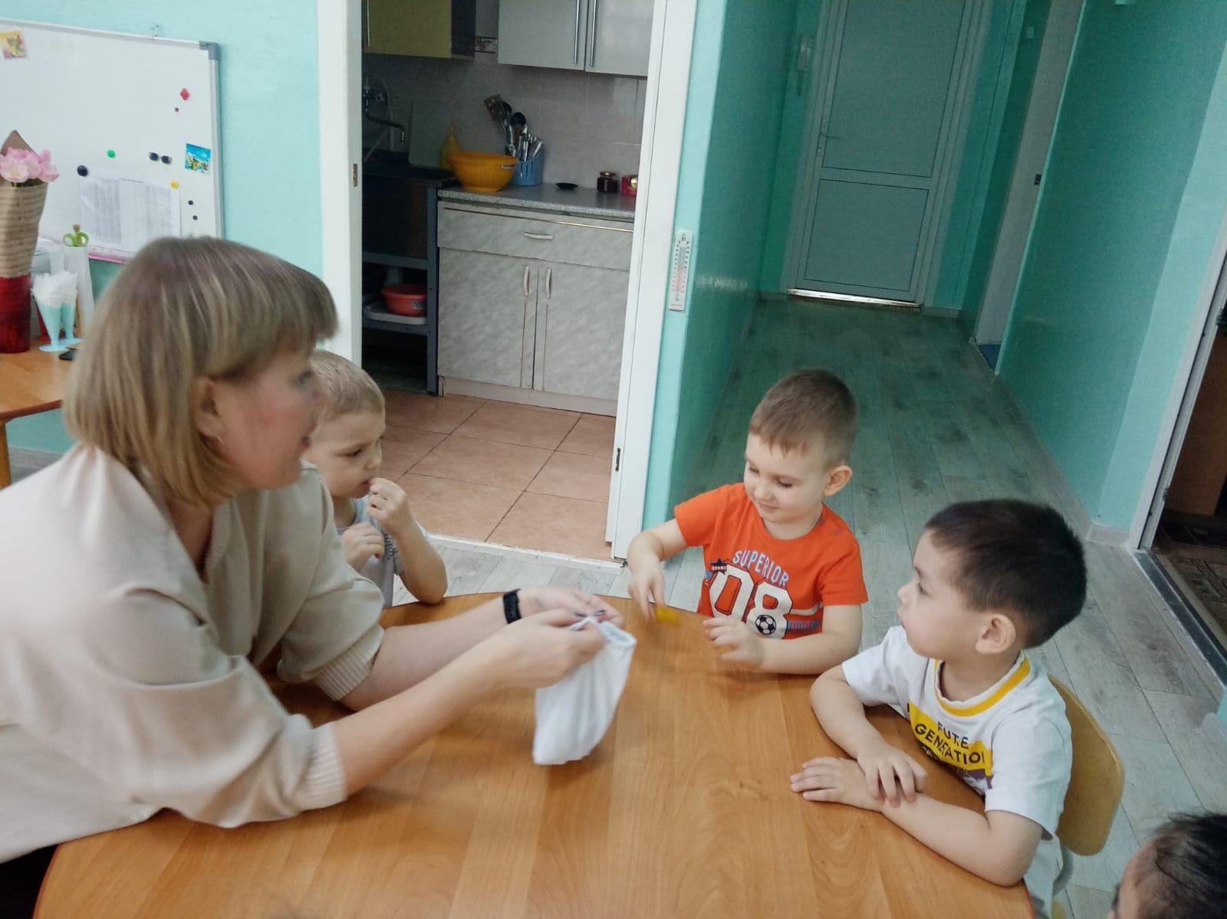
Совместная деятельность воспитателя и детей

Slide 13
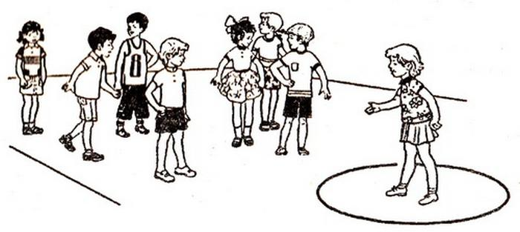
Подвижные игры с математическим содержанием
Подвижная игра носит познавательный и игровой характер. В процессе проведения подвижных игр дети отрабатывают устный счет, способность ориентироваться в пространстве, во времени, сравнивать величины, развивать умение различать и называть геометрические фигуры.
«Слушай, двигайся, считай»
Цель: развивать слуховое внимание, закреплять количественный счет.
Игровые действия. Дети выстраиваются в линию. Воспитатель хлопает в ладоши (можно ударять в бубен). Дети считают хлопки и делают столько шагов вперед, сколько раз хлопнул воспитатель.

Slide 14
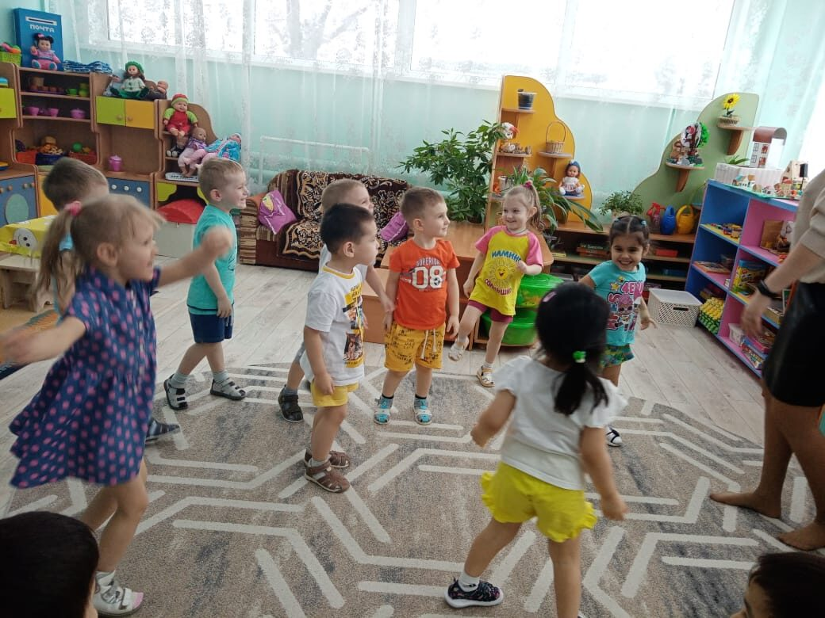
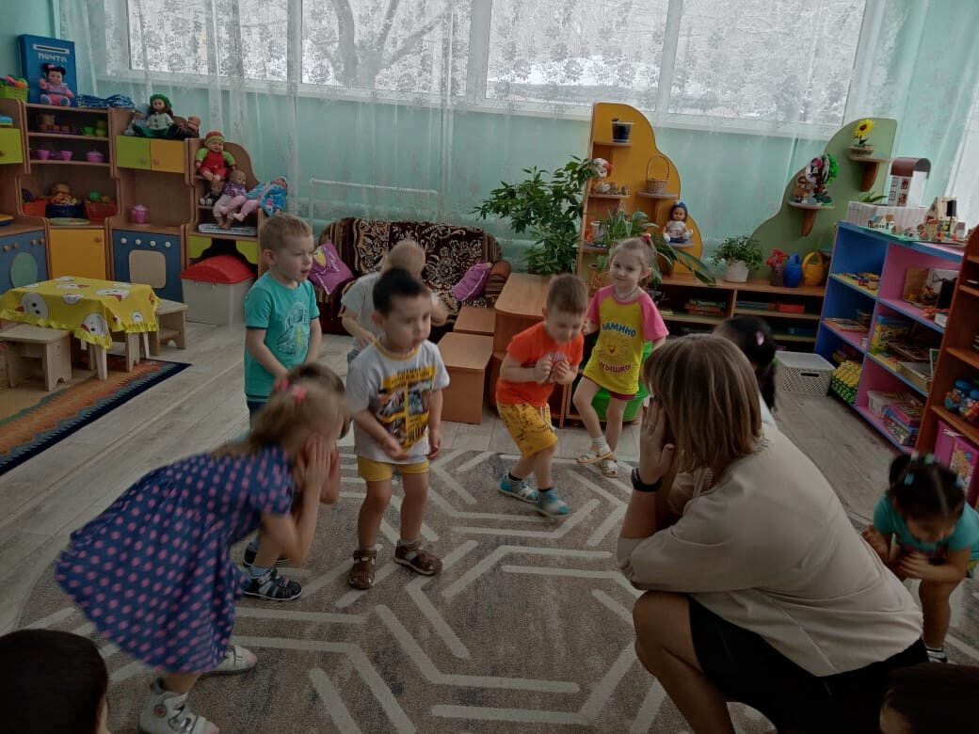
Подвижная игра «День и ночь»
Цель: закреплять знание последовательности в смене частей суток.
Друг за дружкой чередой
Мирно ходят брат с сестрой.
Братец будит весь народ,
А сестра наоборот
Спать немедленно зовет.

Slide 15
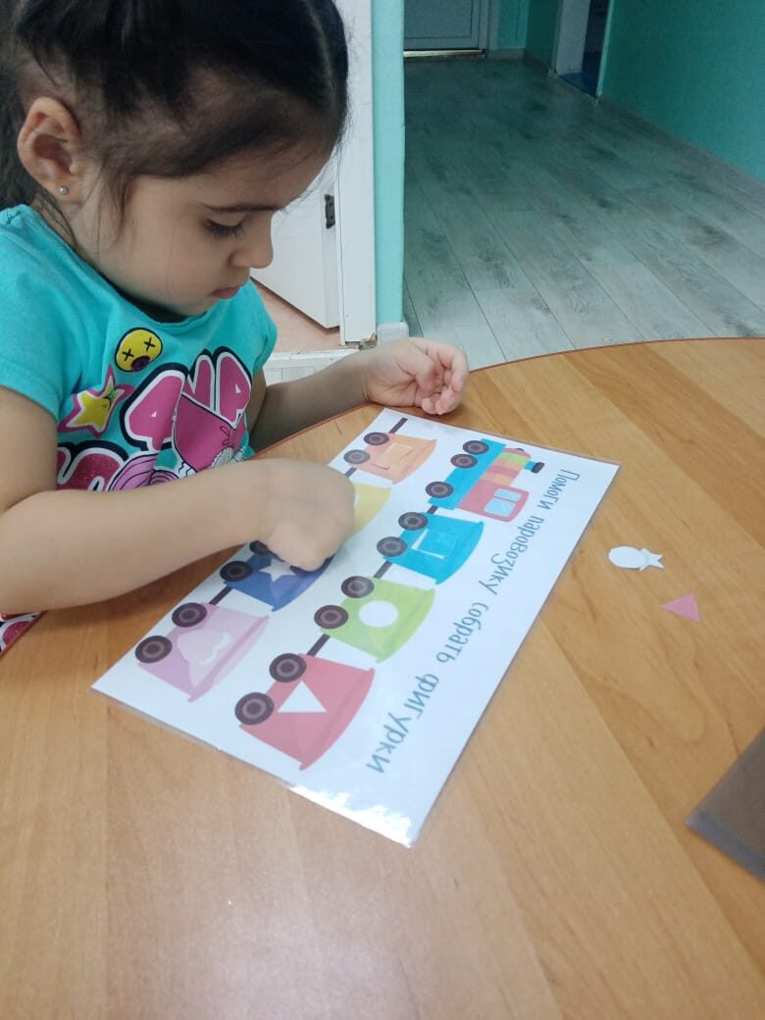
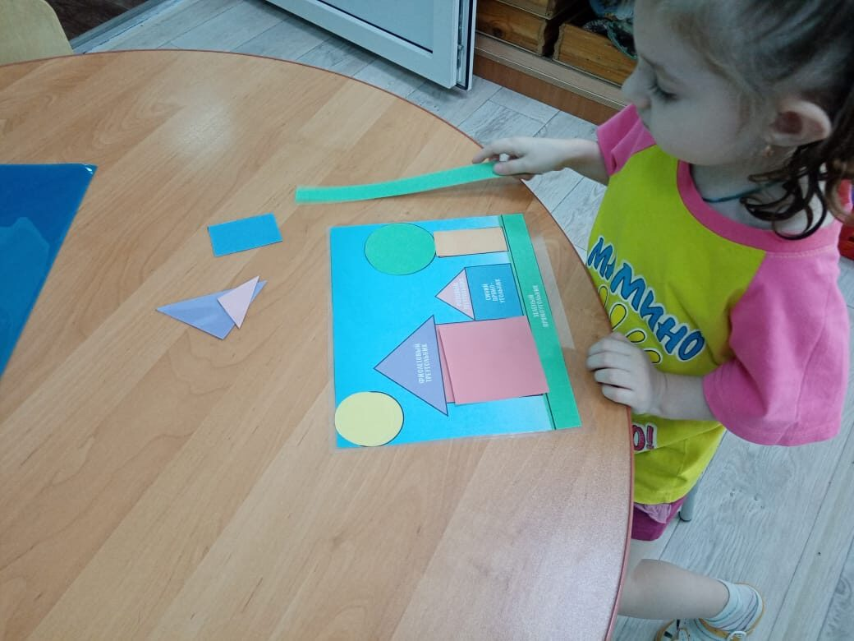
Самостоятельная деятельность детей, направленная на формирование математической грамотности
Авторские игры

Slide 16
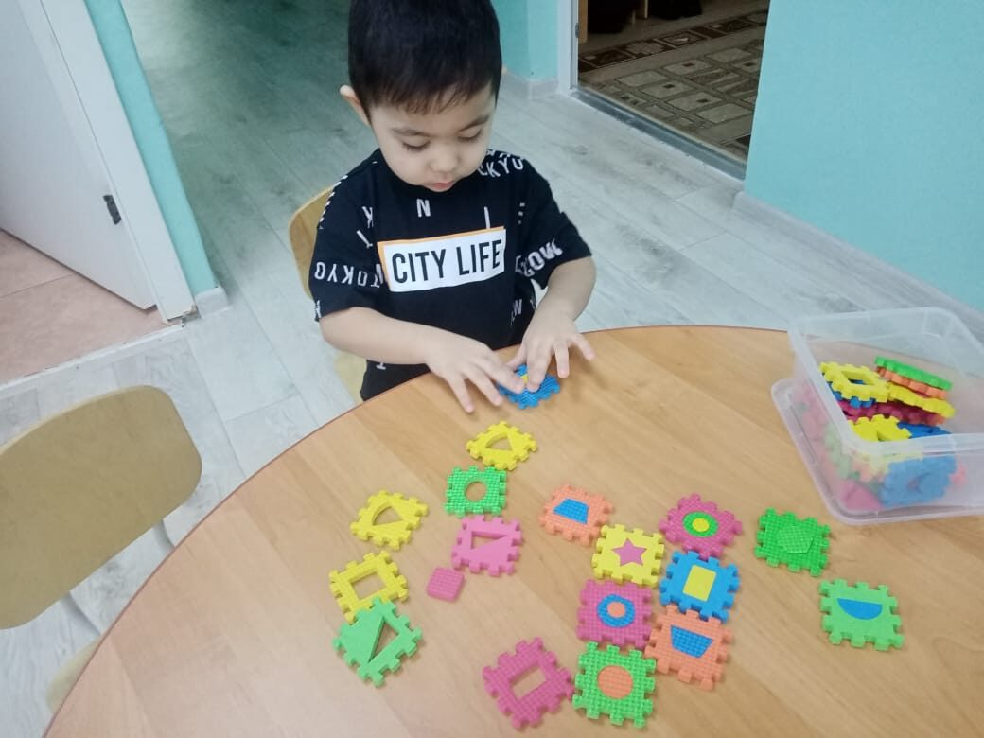
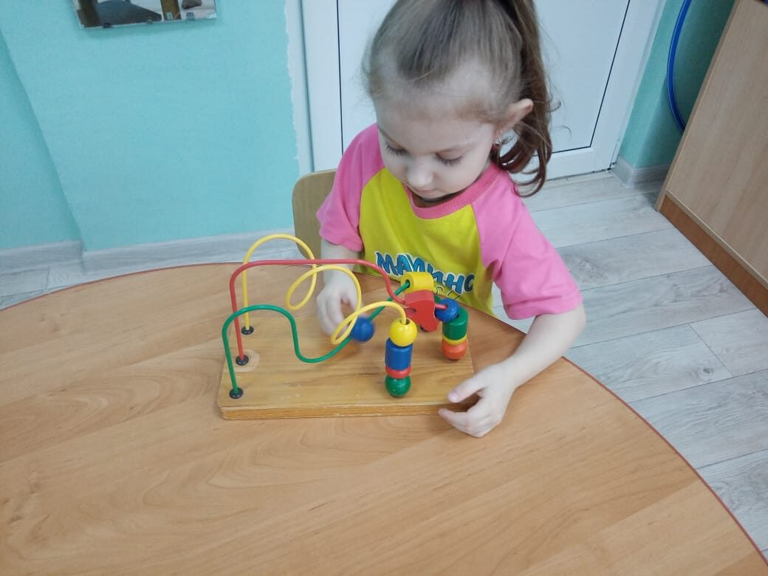
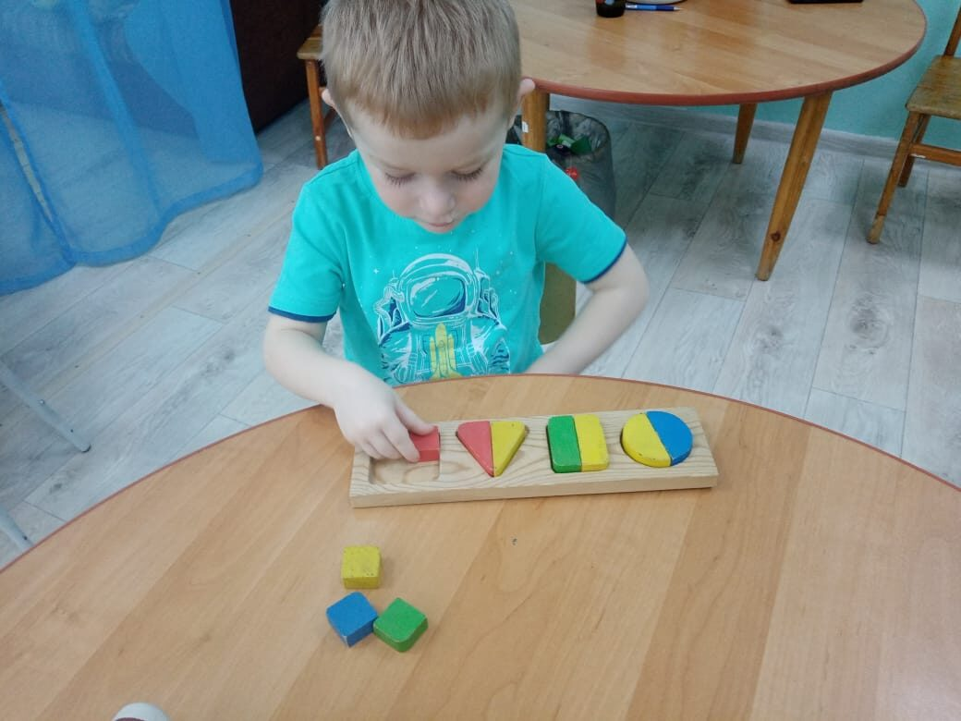
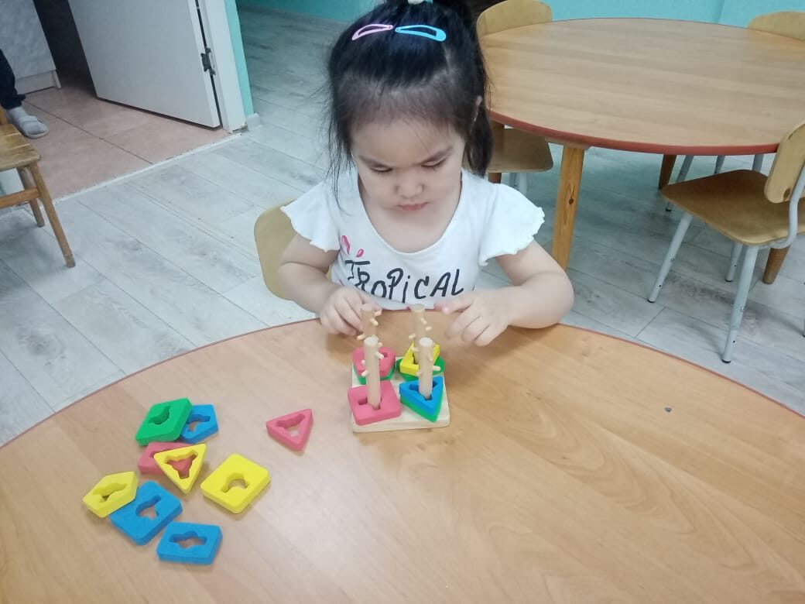
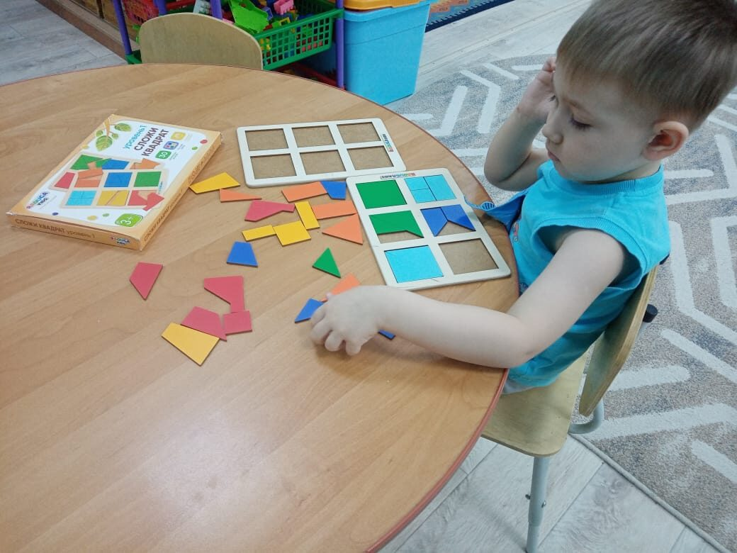
Настольные и конструктивные игры

Slide 17
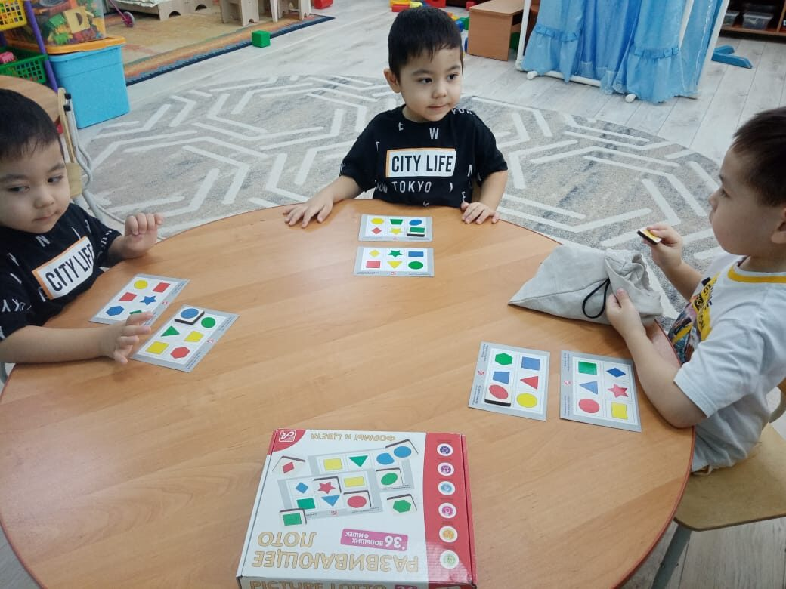
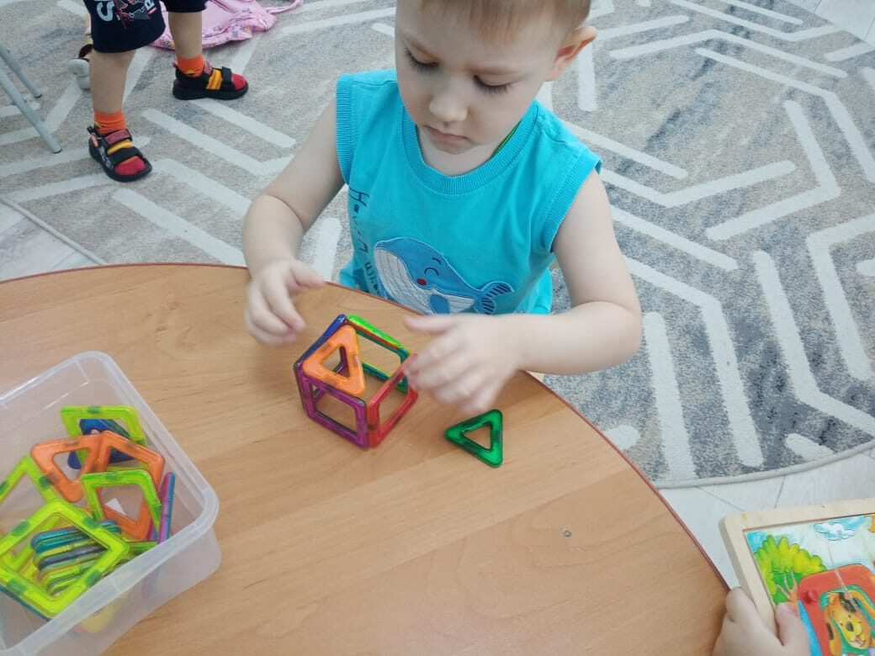
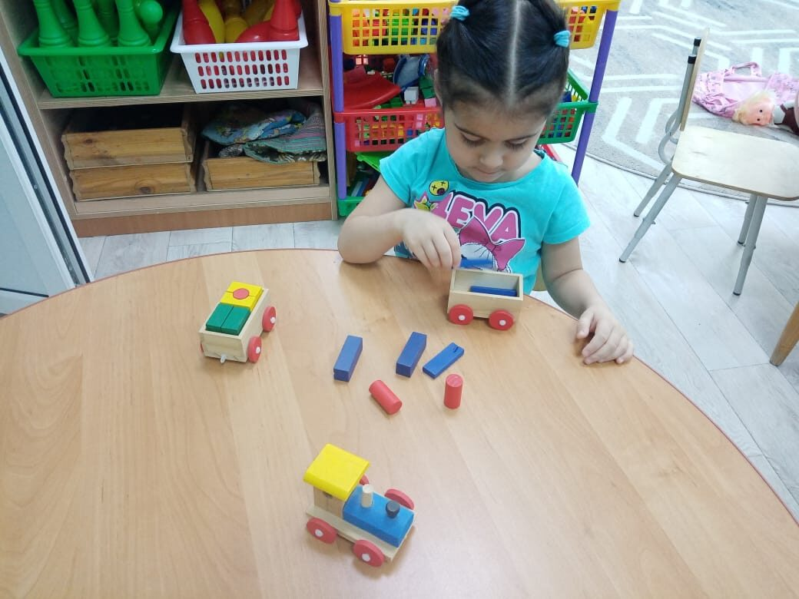
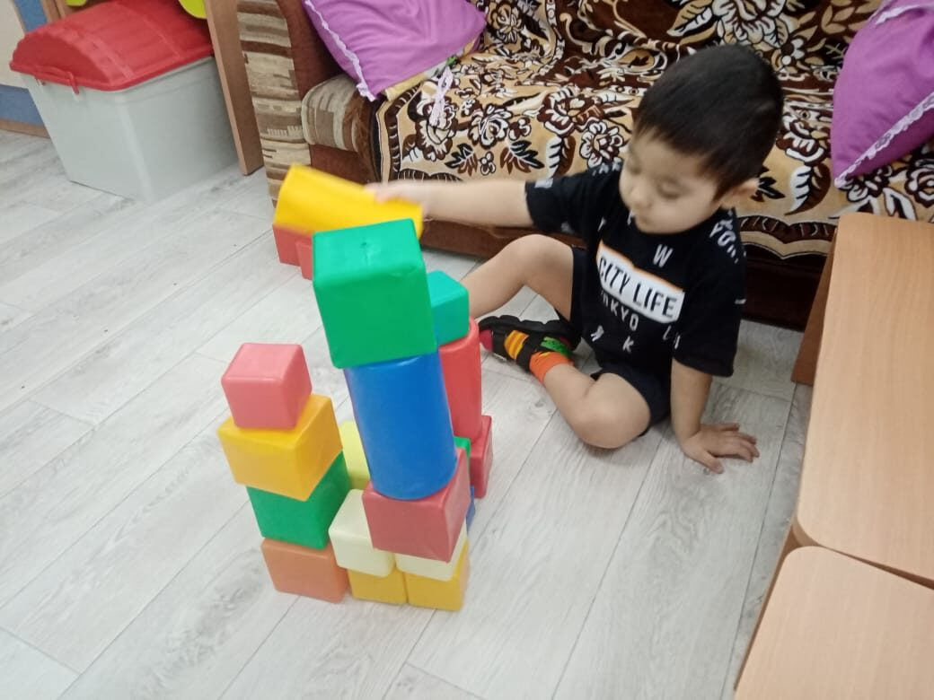
Мы играем, учимся.

Slide 18
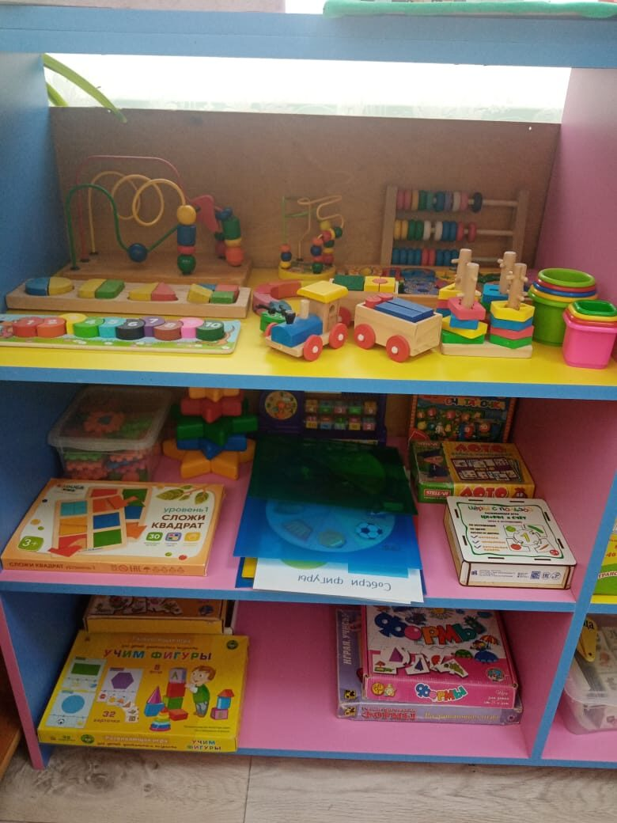
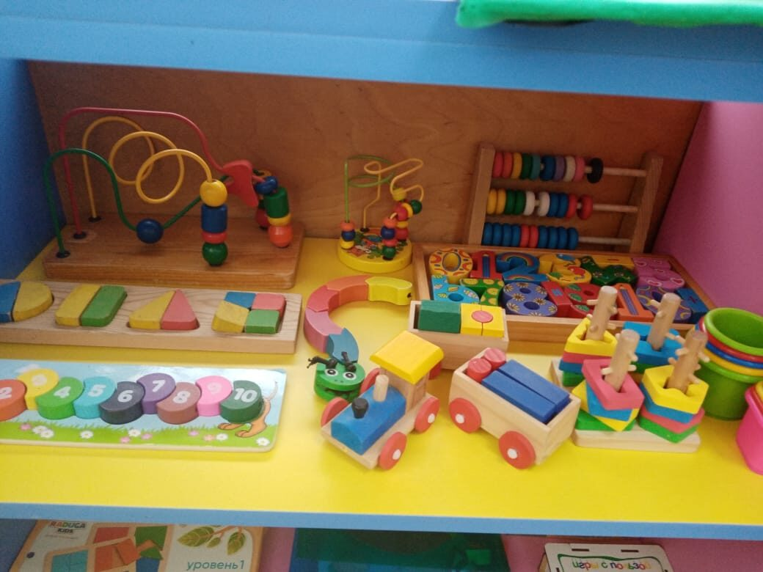
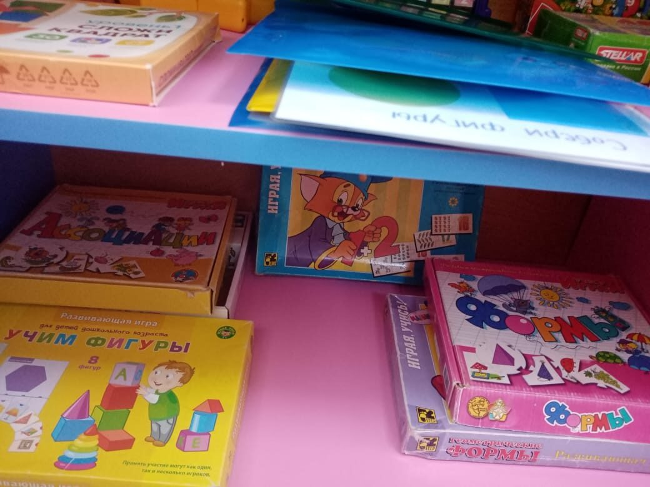
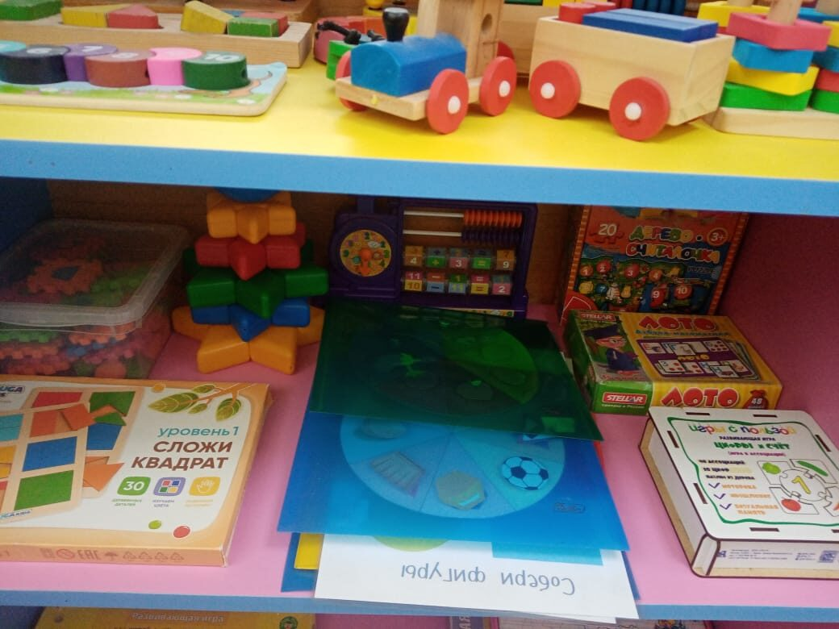
Предметно-развивающая среда
Создание математической зоны в предметно-развивающей среде способствует организации самостоятельной математической деятельности детей, развитию самооценки, самоконтроля, самоорганизации детей.

Slide 19
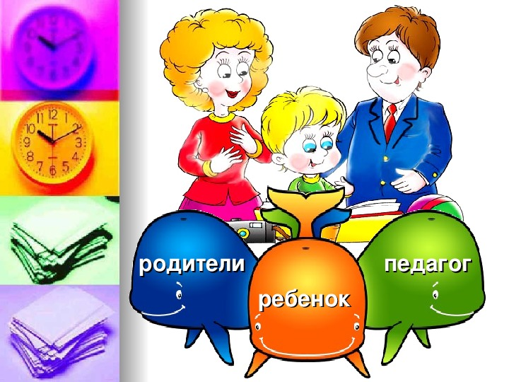
Работа с родителями
Необходимо привлекать родителей к решению задач математического развития детей. Для этого использовала разнообразные формы работы с родителями. Проводила индивидуальные беседы, консультации, привлекала родителей к организации математического уголка, знакомила родителей с приемами руководства играми, методикой их проведения, напоминала, чтобы играли с детьми, учили их последовательным действиям, успешно планировали в уме, приучали детей к умственному труду. Чтобы родителям было легче определить в какие игры и как играть с детьми, составила буклет «Математические игры с детьми дома», памятки «Играем дома», в которых была отражена тематика игр по разделам Программы и возрастам с содержанием игр.

Slide 20
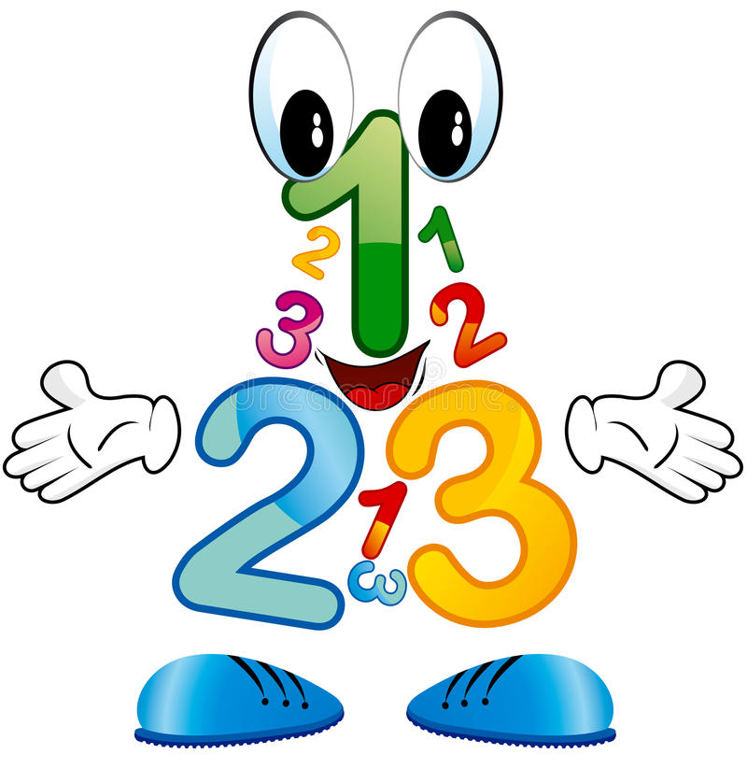
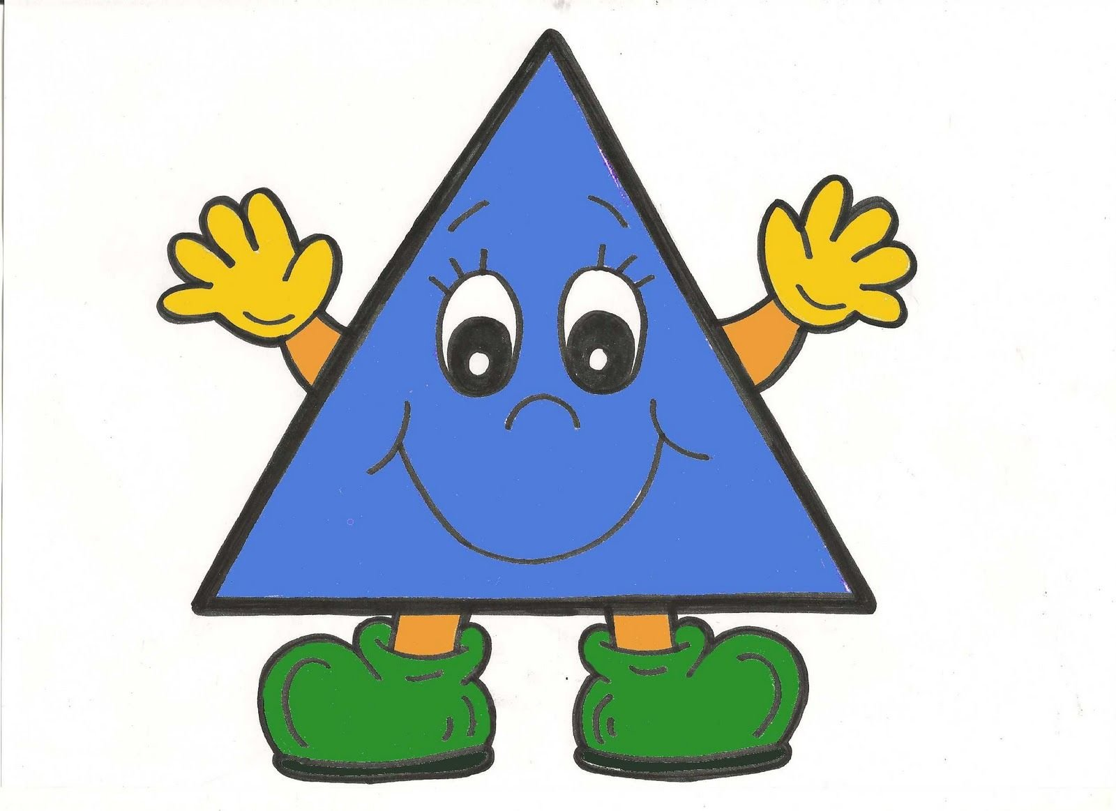
Заключение
Используя различные дидактические игры, физкультминутки, пальчиковые игры в работе с детьми, я убедилась в том, что, играя, дети лучше усваивают программный материал по математике, правильно выполняют сложные задания. Применение игр повышает эффективность педагогического процесса, кроме того, они способствуют развитию памяти, мышления у детей, оказывая огромное влияние на умственное развитие ребенка. Обучая маленьких детей в процессе игры, стремлюсь к тому, чтобы радость от игр перешла в радость учения. Благодаря использованию продуманной системы игровой деятельности в различных формах работы, дети усваивают математические знания и умения по программе без перегрузок и утомительных занятий. Систематическая, специально организованная работа по ознакомлению детей дошкольного возраста с математической грамотностью через игровую деятельность позволит качественно изменить уровень знаний детей.

Slide 21

Спасибо за внимание!

